Slide 1
工程制图 第8讲
授课教师：陈 军
北京大学 工学院
jun@pku.edu.cn

Slide 2
交#3作业
按学号尾号划分三组：
第1组：0，2，4
第2组：3，6，9
第3组：1，5，7，8

Slide 3
作业#4
P13: 1, 2, 4
P14: 3, 4
P15: 3, 4
P16: 1, 2, 3
换面法
10月20日提交。

Slide 4
作业讲评
典型问题：
符号标记不标准
“点”标记不标准
线条类型模糊
辅助线（细实线）不标准
粗实线不均匀
投影关系不清

Slide 5
作业的关键点
标记符号要规范
线条粗细要分清
“点”要规范表示
所有几何元素均通过作图获得

Slide 6
换 面 法 的 关 键 点
一、 换面法就是改变投影面的位置，使它与所给物体或其几何元素处于解题所需的特殊位置。
二、 换面法的关键是要注意新投影面的选择条件，即必须使新投影面与某一原投影保持垂直关系同时又有利于解题需要，这样才能使用正投影规律。
三、点的变换规律是换面法的作图基础，六个基本问题是解题的基本作图方法，必需熟练掌握。

Slide 7
五、换面法的应用
1 、求直线实长和与投影面的倾角
将直线变换成投影面的平行线。
2 、求平面实形和重心
将平面变换成投影面的平行面。
3、 求平面与投影面的倾角
将平面变换成投影面的垂直面。

Slide 8
4、 求距离
（1）点与直线之间
a. 将直线变换成投影面垂直线。
b. 将点与直线组成的平面变换成投影面的平行面。
（2） 点与平面之间
将平面变换成投影面垂直面。
（3） 两平行线之间
将两直线变换成投影面垂直线。
（4） 两平行平面之间
将两平面变换成投影面垂直面。
（5）两交叉直线之间
将一直线变换成投影面垂直线。

Slide 9
5 、求夹角
（1）两直线之间
将两直线组成的平面变换成投影面平行面。
（2） 两平面之间
将两平面变换成投影面的垂直面，即应将两平面的交线变换成投影面的垂直线。
（3）一直线和平面之间
将平面变换成投影面平行面，再将直线换成投影面平行线。

Slide 10
距离问题
1.点到直线的距离； 4.线、面平行间的距离；
2.平行两直线的距离； 5.点到平面的距离；
3.两直线的公垂线； 6.平行两平面的距离。

Slide 11
角度
1.相交两直线的夹角
2.交叉两直线的夹角
3.两平面的夹角

Slide 12
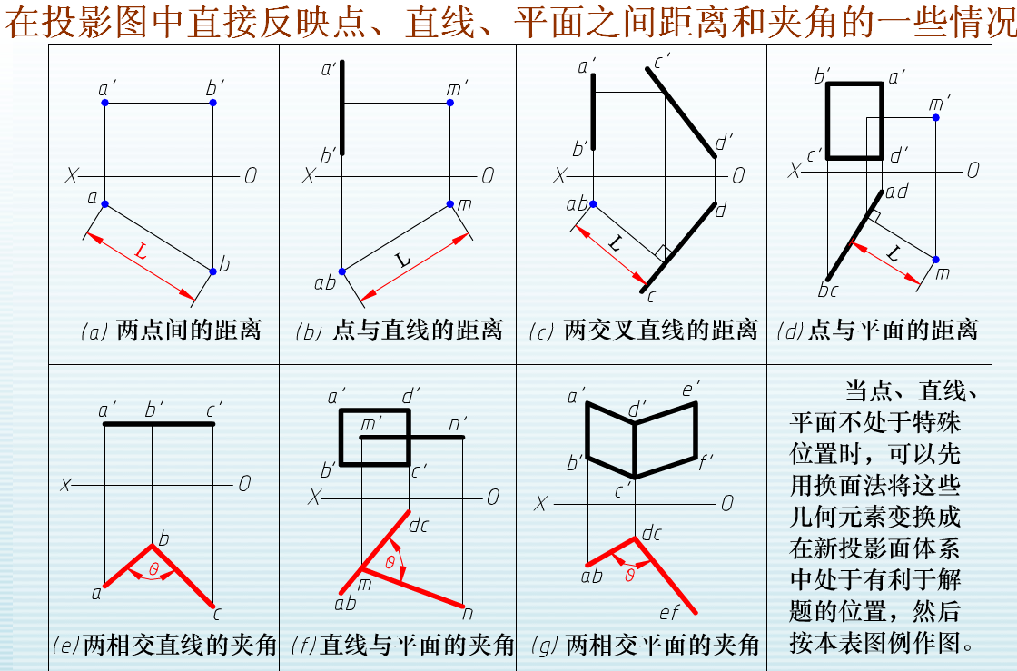
b′
n′
k′
a′
●
m′
c′
m
c
●
k
a
b
n
(f)直线与平面相交

Slide 13
选择辅助投影面的两项原则
V1
a′
a₁
A
V
b′
b₁
B
a
平行于新的投影面
垂直于新的投影面
b
H
H
1. 新投影面必须使空间物体处于最有利的特殊位置。
2. 为了适用正投影原理，新投影面必须垂直于某一原有投影面(如图V1⊥H)，以构成一个相互垂直的两投影面新体系。

Slide 14
解题时要注意的问题：
⒈ 弄清原始条件中物体与原投影面的相对位置，并把这些条件抽象成几何元素（点、线、面等）。
⒉ 根据要求得到的结果，确定出有关几何元素对新投影面应处于什么样的特殊位置（垂直或平行）。
⒊ 注意新投影与原投影在变换前后的关系， 既要在新投影体系中正确无误地求得结果，又能将结果返回到原投影体系中去。

Slide 15
换面法的应用
b′
b′
b′
b′
实形
AB
a′
a′
α
a′
a′
c′
c′
c
a
a
b
a
a
b
c
b
b

Slide 16
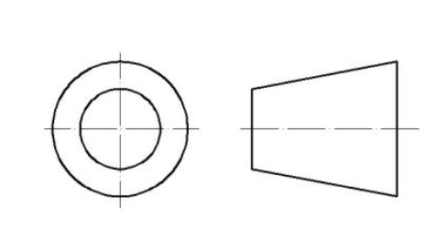
实例1

Slide 17
实例2

Slide 18
实例3

Slide 19
实例4

Slide 20
换面法解题实例

Slide 21
解题思路
1.首先进行空间分析，解题方法有直观法、逆推法和轨迹法。
逆推法：假设答案已求出，找出答案与已知条件内在联系，再顺序做题。
轨迹法：找出答案的几个轨迹，轨迹的重合部分，就是答案。
2.思路出来后，根据给定条件决定换哪个面。

Slide 22
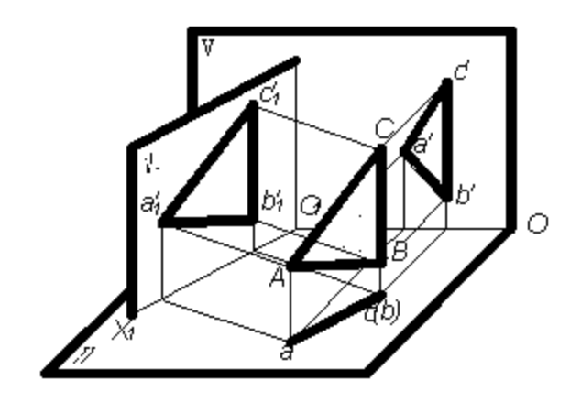

换面法应用及例题
距离问题
任意两条交叉直线的距离
角度问题
两相交直线或平面的实际角度
相交问题
求几何元素相交的交点或交线
实形问题
求平面的正面投影
求投影问题：
求符合条件的几何元素投影

Slide 23
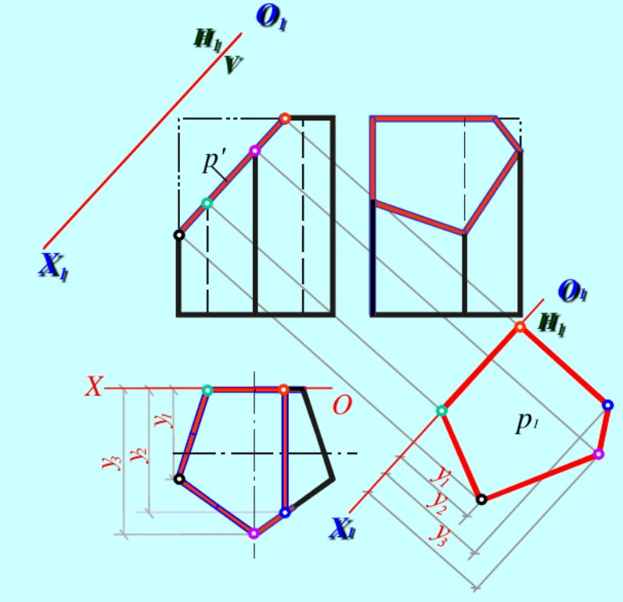

例8.1 ：求正垂面截切五棱柱后的断面实形
换面法

Slide 24
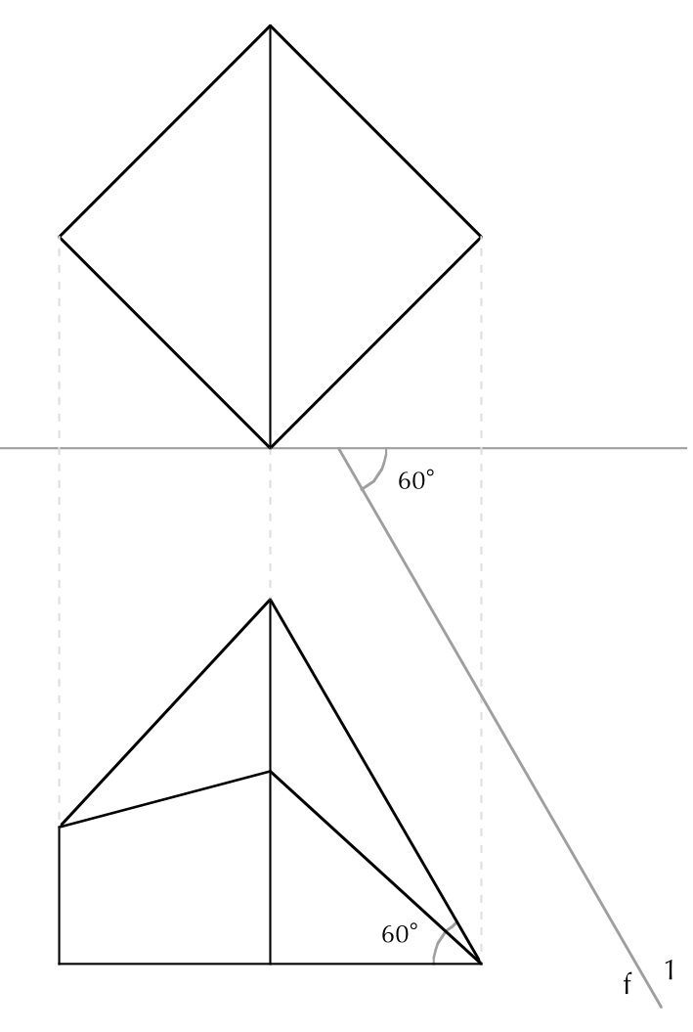

例8.2  ：给定主视图和俯视图，求辅助视图

Slide 25
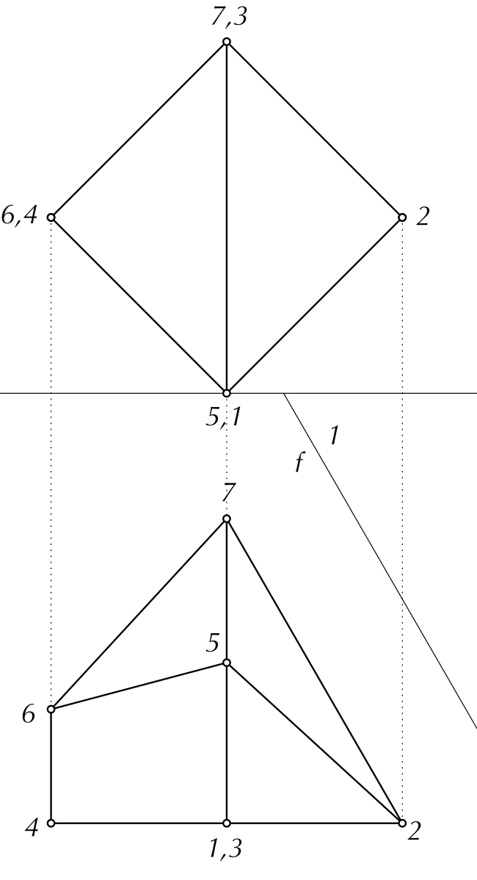
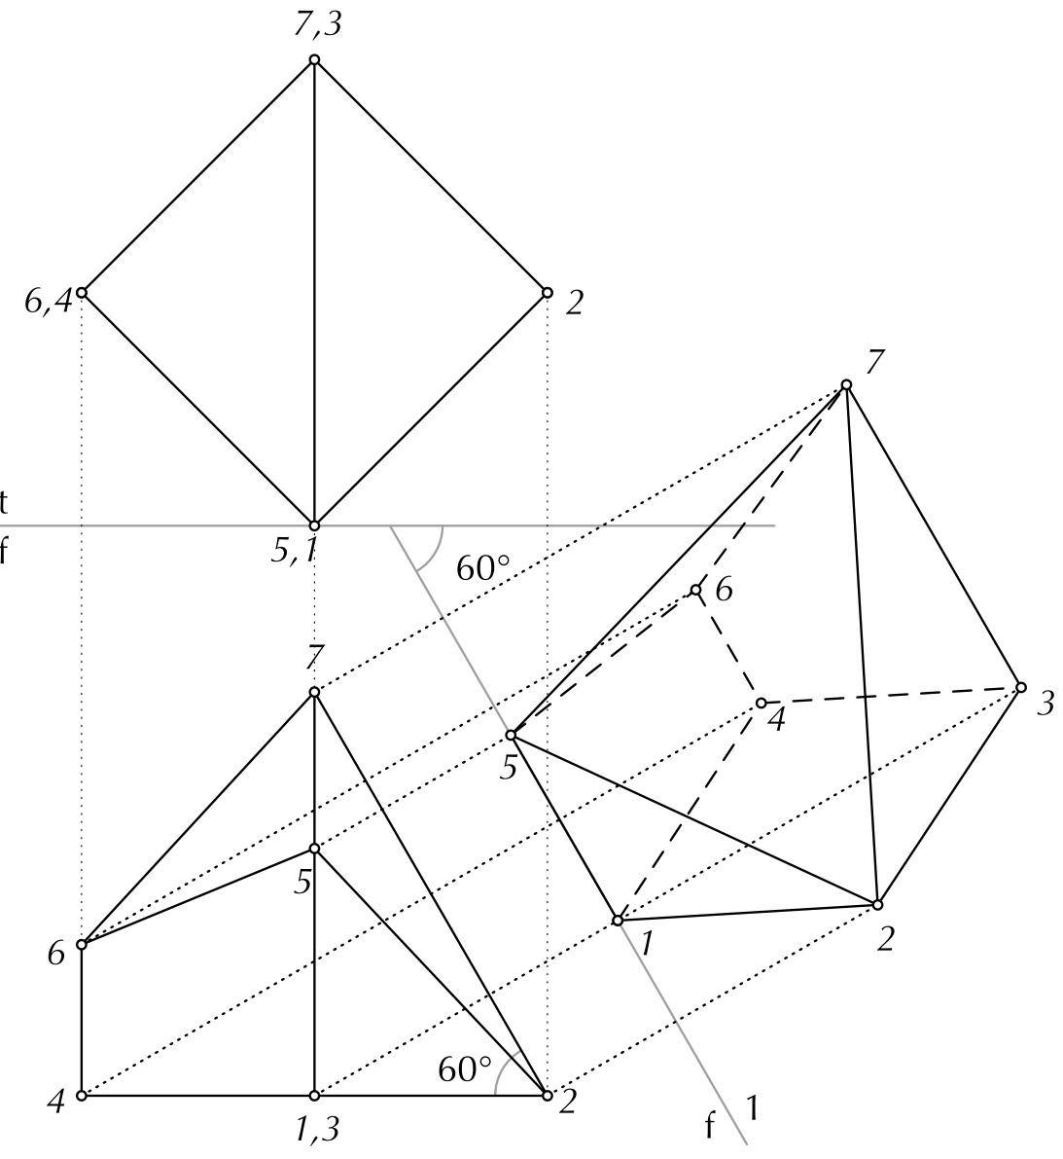
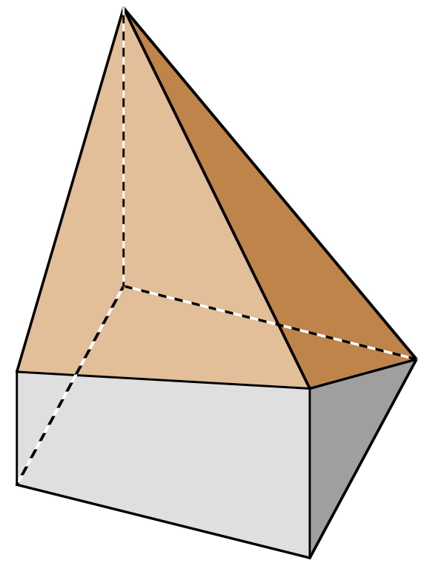

Slide 26
例8.3：用换面法求△ABC与EF的交点，并判别可见性
e′
b′
a′
d′
k₁
直线与平面的关系
f′
V
c′
X
a
f
分析：把△ABC换成投影面垂直面
H
b
f′₁
k
d
.
用重影点判别可见性
e
c
●
●
a′₁(d′₁)
b′₁
H
●
k′₁
c′₁
X₁
V₁
e′₁

Slide 27
例8.4：已知E到平面ΔABC的距离为n，用换面法求E点到ΔABC垂线的投影
X₁
V
a′
H₁
b₁
b′
k₁
a₁
d₁
PV
逆推法
c₁
k′
d′
e₁
n
b′
a′
X
o
c′
e′
V
X
a
b
H
e
p
b
与正垂面垂直的直线必定是正平线，且正面投影反映直角。
a
k
d
n
c

Slide 28
例8.5： 已知点E在ΔABC内，距离A、B为15，用换面法求E点的投影。
a₂′
15
轨迹法
e₂′
b₂′
15
X₁
V
H₁
d₂
b₁
c₂′
b′
e₁
a₁
d₁
V₂
e′
c₁
H₁
d′
X₂
a′
c′
V
X
H
b
e
d
a
c

Slide 29
c'
例8.6：已知等腰三角形ABC的底边为AB，用换面法求出等腰三角形ABC的正面投影（轨迹法）。
b'
平面投影
分析：
高CE⊥AB，根据直角投影定理，把ab换成投影面平行线，则c'₁e'₁⊥ a'₁b'_{1.}
V
a'
X
b
H
c
e
b'₁
C
e'₁
a
如何确定c‘₁ ？
H
a'₁
X₁
V₁
c'₁
A
E
B

Slide 30
例8.7：已知两交叉直线AB和CD的公垂线的长度 为MN，且AB为水平线，求CD及MN的投影。（轨迹法）
作图：
●
d′
n′
c′
●
分析：由直角投影定理，把AB换成垂直于V₁时，公垂线MN平行于V₁ ，它的投影反映实长,且m₁n₁⊥c₁d₁。
●
a′
m′
b′
●
A
M N
M
C
N
X
V
H
d
a
m
B
D
d₁
●
a₁(m₁b₁₎
●
.
a₁≡m₁ ≡b₁
●
c₁
n
b
V₁
n₁
d₁
c
●
.
n₁
●
圆半径=MN
采用直线与园外切的作法作图
H
V₁
●
X₁
c₁
求m点是难点，MN是V₁的平行线，mn//X1

